Slide 1
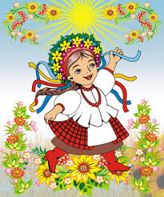
Веснянки

Slide 2
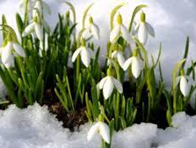
З прадавніх часів до ХV століття наші предки вважали початком року березень, коли пробуджувалася природа. Саме тому першим річним святом у них було настання весни. Початок святкування припадав на ранню весну.

Slide 3
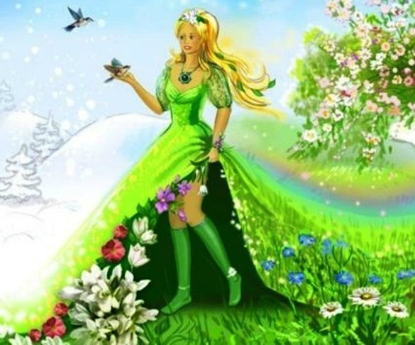
Весняні календарні обряди мали на меті пробудити землю, допомогти весні побороти зиму, відкрити шлях благодатному сонцю й теплу.

Slide 4
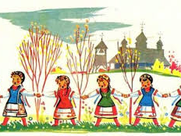
Частиною обрядових дій було виконання веснянок – пісень, які закликали і прославляли весну.

Slide 5
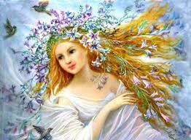
Особливістю веснянок є наявність звернення-кликання. Закличними словами просили тепло швидше прийти на землю.

Slide 6
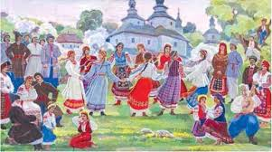
Учасники обрядів водили також хороводи. Танки переважно нагадували коло, тобто уподібнювались сонцю, або були схожі на пташиний ключ, який на крилах мав принести тепло й весну.

Slide 7
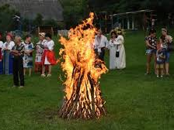
У деяких місцевостях спалювали опудало Мари – доньки Чорнобога, богині темної ночі. Такий ритуал мав допомогти весні подолати зиму.

Slide 8
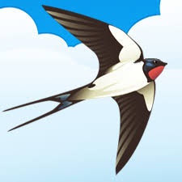
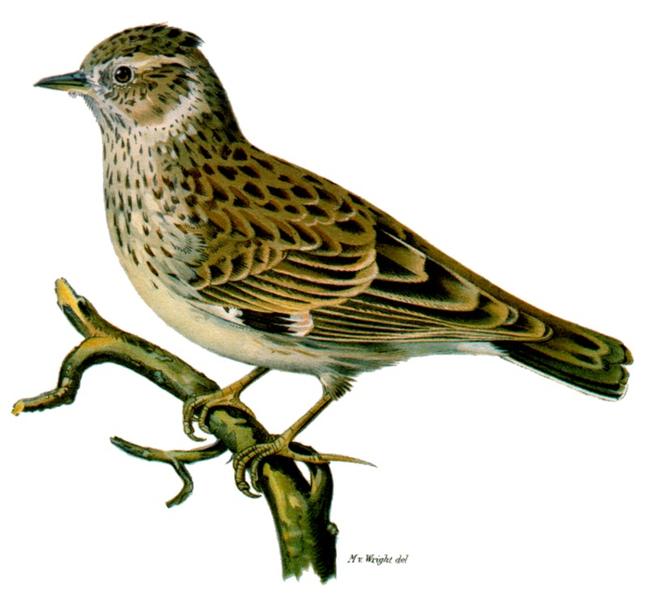
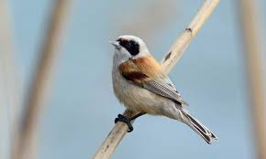
А ще в цей час землероби чекали на птахів як провісників весни, що приносили на крилах тепло. Закликаючи весну, молодь зверталася до жайворонка, ластівки, ремеза.

Slide 9
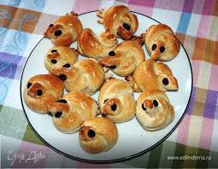
Щоб закликати птахів швидше повернутися з вирію, випікали з борошна фігурки пташок, підкидали догори й просили замкнути ключами зиму, відімкнути землю й повернути тепло.

Slide 10
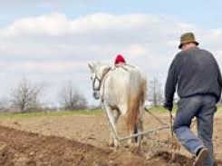
Закінчувалися весняні обряди із завершенням весняних польових робіт.

